Slide 1

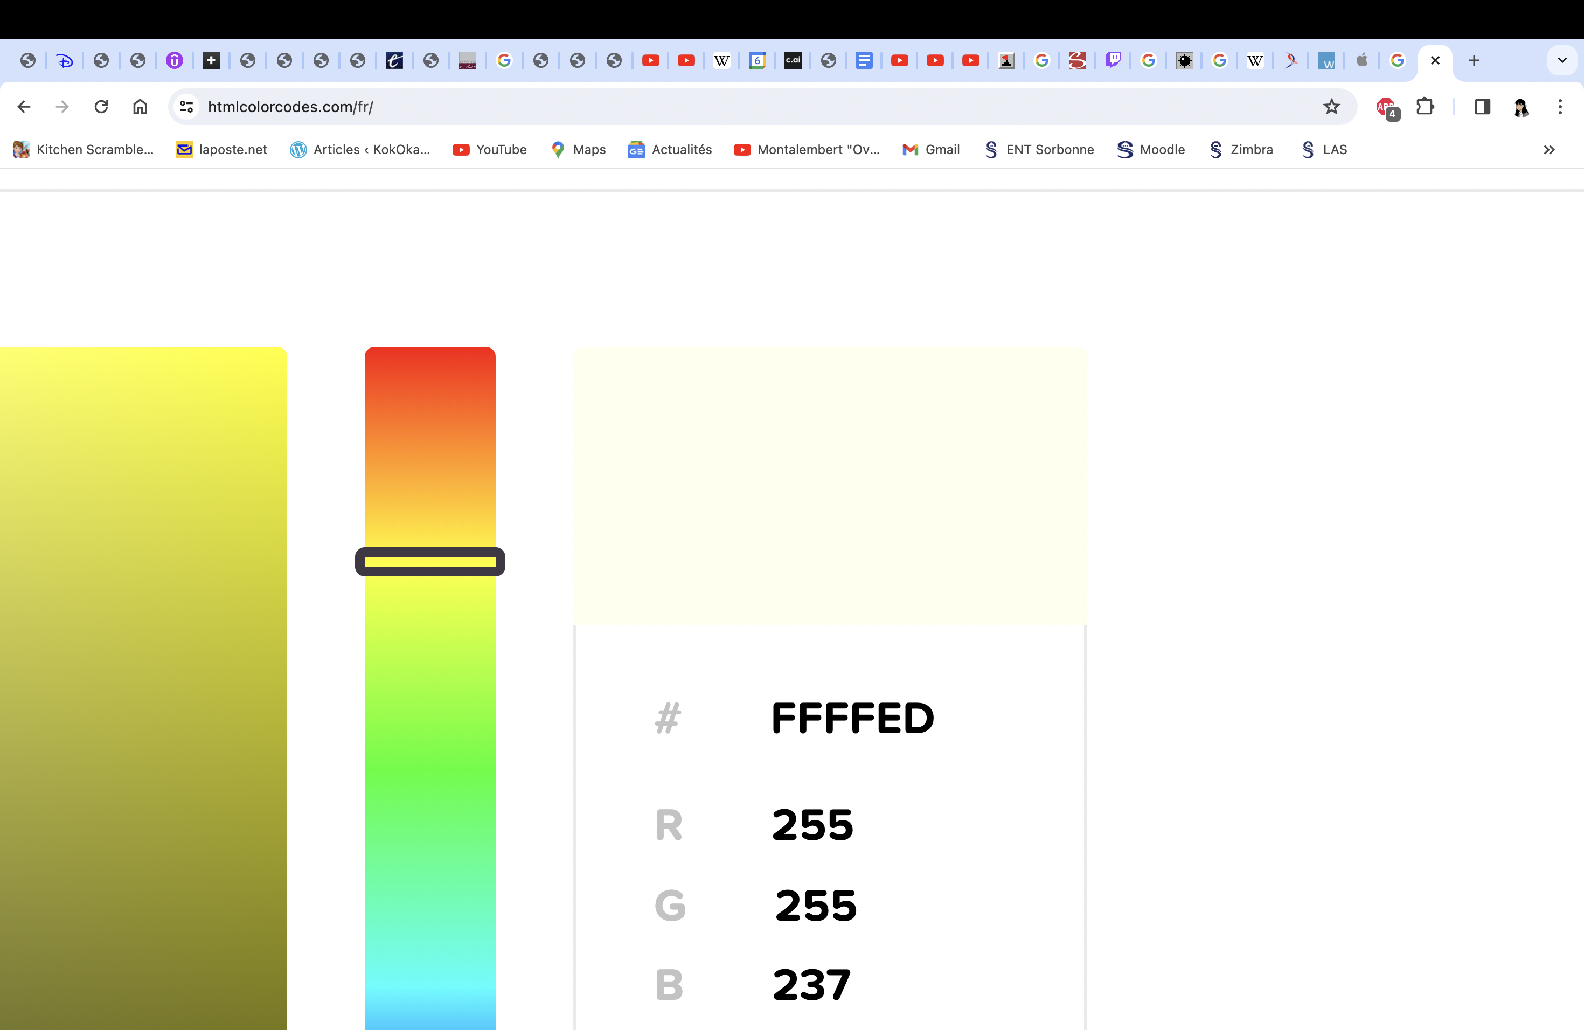
HTML/CSS – Site sur Warriors
Juliette Roche – Groupe 2

Slide 2

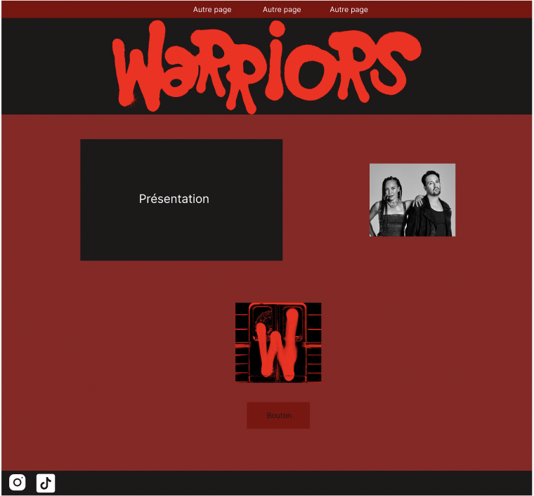
Première page
Li + ul + a
Header
Div + img
article
img
Main
img
Button + a
Footer
Img + a

Slide 3

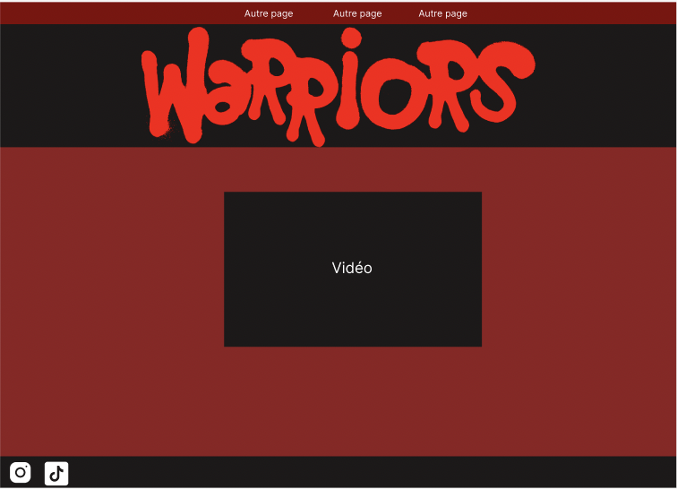
Deuxième page
Li + ul + a
Header
Div + img
iframe
Main
Footer
Img + a

